Slide 1

Verifiable Data Streaming CCS 2012
西安邮电大学
XI'AN UNIVERSITY OF POSTS & TELECOMMUNICATIONS
汇报人：李佳薇

Slide 2
西安邮电大学
XI'AN UNIVERSITY OF POSTS & TELECOMMUNICATIONS
背景
云计算：一种资源访问模式，能对可配置的计算资源（如网络、服务器、存储等）提供随时、随地、随需的网络访问。
外包数据库是云计算的一个具体应用：
数据拥有者(DO)取消自己的数据中心，将数据库委托给云服务提供者(CSP)，CSP代替DO对数据库进行管理和维护，为数据拥有者和授权用户提供远程的数据库服务。
安全问题：
原因：云服务提供商、数据所有者、数据用户均不在同一个信任域。
结果：数据机密性问题，数据的可检索性问题以及数据的完整性问题等。

Slide 3
西安邮电大学
XI'AN UNIVERSITY OF POSTS & TELECOMMUNICATIONS
背景
流数据(streaming data)：
随时间推移、空间变化而产生的有序数据集合。比如，温度传感器实时显示的温度数据就可以视为流数据。
注意：如果流数据体量较大，就需要将这些数据外包给云服务提供者。但对于流数据，云服务提供者需要按数据的先后顺序进行存储，用户在验证过程中也要考虑其顺序。

Slide 4
西安邮电大学
XI'AN UNIVERSITY OF POSTS & TELECOMMUNICATIONS
背景
流数据表示形式：S = s[1], . . . ,s[m]其中s[i] ∈ {0, 1}。
流数据外包的必要性：
数据的爆炸式与指数级增长；
用户端内存空间有限，无法一次性读取S；
商业化云服务普遍且物美价廉。
• 流数据外包的安全要求（服务器不可信前提下）：
保序性——数据块之间的先后顺序（数据块位置）不能更改；
完整性——每个数据块中的内容不能更改。
• 额外的现实需求：动态、可更新、用户端低存储等。

Slide 5
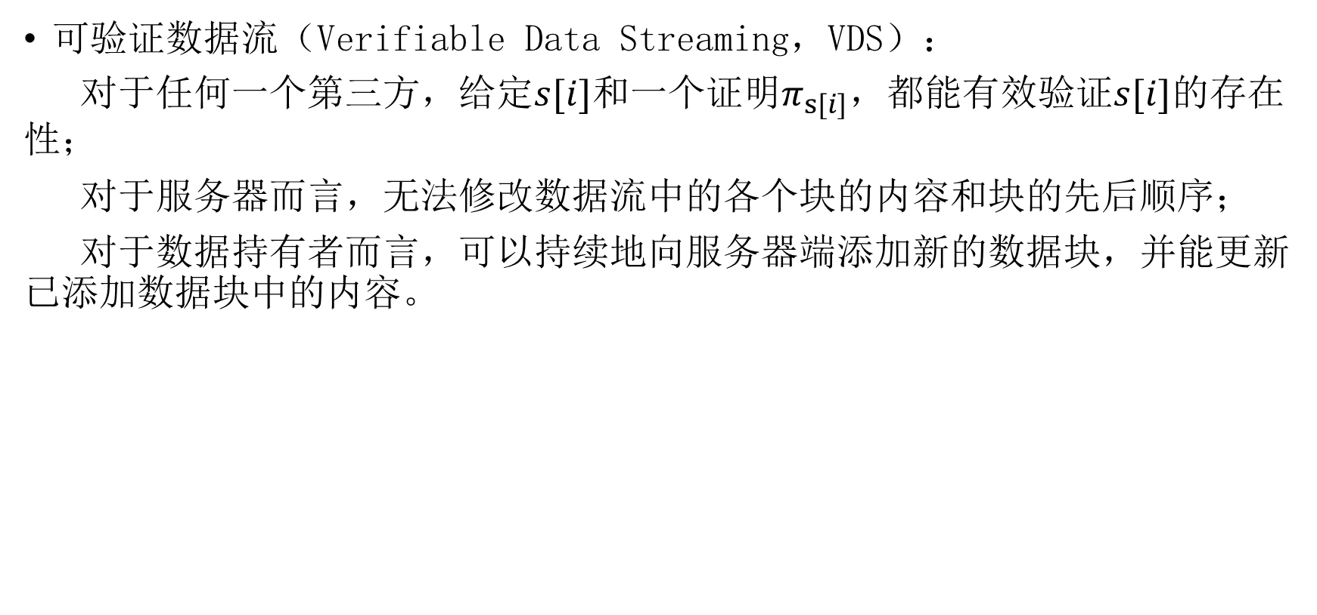
西安邮电大学
XI'AN UNIVERSITY OF POSTS & TELECOMMUNICATIONS
背景
可验证数据流（Verifiable Data Streaming，VDS）：
对于任何一个第三方，给定$s[i]$和一个证明$π_{s[i]}$，都能有效验证$s[i]$的存在性；
对于服务器而言，无法修改数据流中的各个块的内容和块的先后顺序；
对于数据持有者而言，可以持续地向服务器端添加新的数据块，并能更新已添加数据块中的内容。

Slide 6
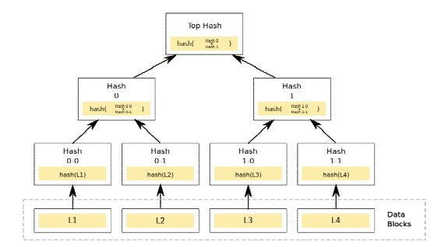

西安邮电大学
XI'AN UNIVERSITY OF POSTS & TELECOMMUNICATIONS
背景
验证方法
1.数字签名——对每一个数据块$s[i]$的内容和其位置进行签名（签名即证明$π_{s[i]}$）；
2. $Merkle$树——数据块放于叶子节点上，自底向上做hash。

Slide 7
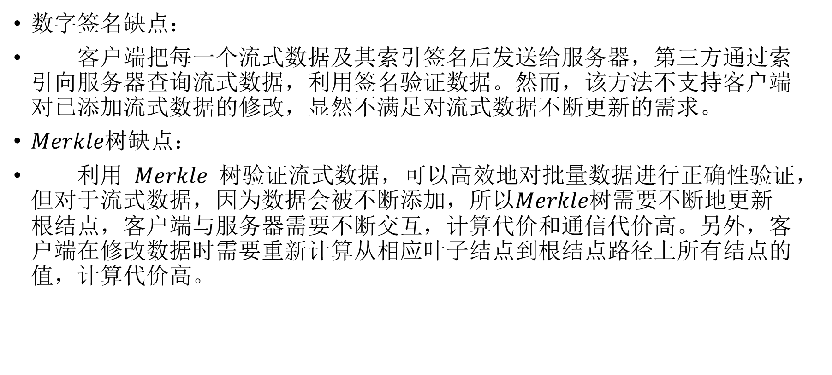
西安邮电大学
XI'AN UNIVERSITY OF POSTS & TELECOMMUNICATIONS
背景
数字签名缺点：
客户端把每一个流式数据及其索引签名后发送给服务器，第三方通过索引向服务器查询流式数据，利用签名验证数据。然而，该方法不支持客户端对已添加流式数据的修改，显然不满足对流式数据不断更新的需求。
$Merkle$树缺点：
利用$Merkle$树验证流式数据，可以高效地对批量数据进行正确性验证，但对于流式数据，因为数据会被不断添加，所以$Merkle$树需要不断地更新根结点，客户端与服务器需要不断交互，计算代价和通信代价高。另外，客户端在修改数据时需要重新计算从相应叶子结点到根结点路径上所有结点的值，计算代价高。

Slide 8
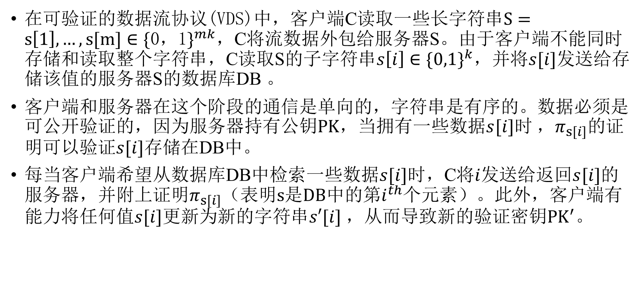
西安邮电大学
XI'AN UNIVERSITY OF POSTS & TELECOMMUNICATIONS
VDS的形式化定义
在可验证的数据流协议(VDS)中，客户端C读取一些长字符串$S=s\left[1\right],…,s[m]∈\{$0，1$\}^{mk}$，C将流数据外包给服务器S。由于客户端不能同时存储和读取整个字符串，C读取S的子字符串$s\left[i\right]∈\{0,1\}^{k}$，并将$s[i]$发送给存储该值的服务器S的数据库DB 。
客户端和服务器在这个阶段的通信是单向的，字符串是有序的。数据必须是可公开验证的，因为服务器持有公钥$PK$，当拥有一些数据$s[i]时$，$π_{s[i]}$的证明可以验证$s[i]$存储在DB中。
每当客户端希望从数据库DB中检索一些数据$s[i]$时，C将$i$发送给返回$s[i]$的服务器，并附上证明$π_{s[i]}$（表明s是DB中的第$i^{th}$个元素）。此外，客户端有能力将任何值$s[i]$更新为新的字符串$s′[i]$，从而导致新的验证密钥${PK}^{′}$。

Slide 9
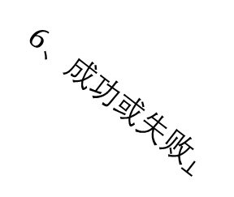
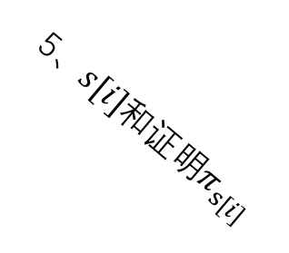
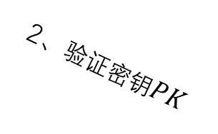
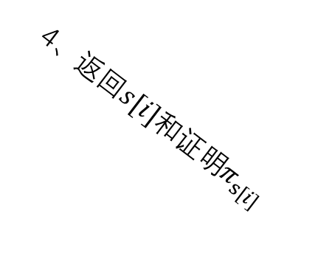

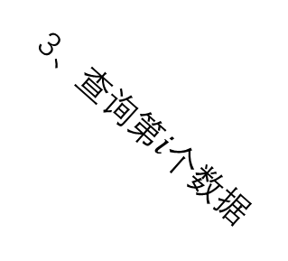
西安邮电大学
XI'AN UNIVERSITY OF POSTS & TELECOMMUNICATIONS
VDS的形式化定义
可信密钥分发中心
数据库DB
2、验证密钥$PK$
服务器S
5、$s[i]$和证明$π_{s[i]}$
2、私钥$SK$
1、添加流数据
3、查询第$i$个数据
7、更新数据块
4、返回$s[i]和\text{证明}π_{s[i]}$
$${6、成功或失败}_{⊥}$$
客户端C
第三方

Slide 10

西安邮电大学
XI'AN UNIVERSITY OF POSTS & TELECOMMUNICATIONS
VDS的形式化定义
一个VDS 协议包括VDS = (Setup, Append, Query, Verify$，$Update)：
$Setup$($1^{λ}$)：设置算法将安全参数$1^{λ}$作为输入。返回一个验证密钥PK和一个秘密密钥SK。验证密钥PK给服务器S，秘密密钥SK给客户端C。
Append(SK,s)：该算法将值$s$附加到服务器持有的数据库DB中。客户端向服务器发送一条消息，服务器将元素存储在DB中。向数据库添加元素可能会将私钥更改为$SK′$，但不会更改验证密钥PK。

Slide 11
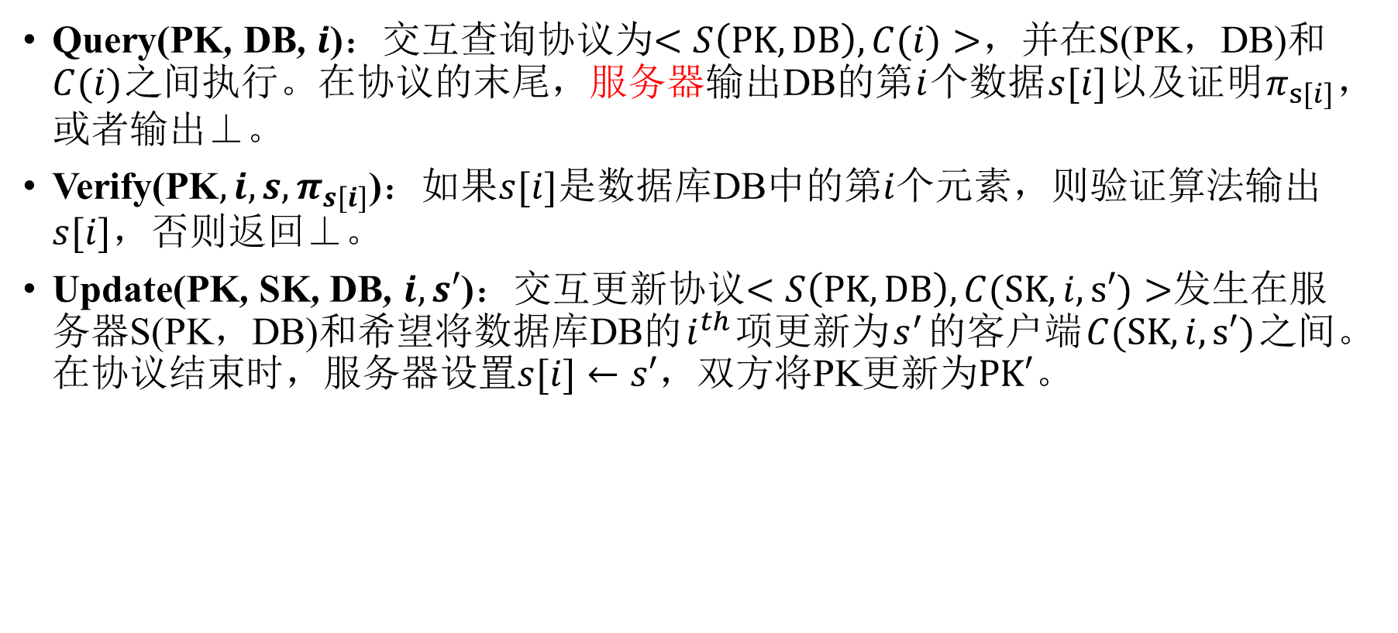
西安邮电大学
XI'AN UNIVERSITY OF POSTS & TELECOMMUNICATIONS
VDS的形式化定义
Query(PK, DB, $i$)：交互查询协议为$<S\left(PK,DB\right),C(i)>$，并在S(PK，DB)和$C(i)$之间执行。在协议的末尾，服务器输出DB的第$i$个数据$s[i]$以及证明$π_{s[i]}$，或者输出⊥。
Verify(PK$, i,s,π_{s[i]}$)：如果$s[i]$是数据库DB中的第$i$个元素，则验证算法输出$s[i]$，否则返回⊥。
Update(PK, SK, DB, $i,s′$)：交互更新协议$<S\left(PK,DB\right),C(SK,i,s′)>$发生在服务器S(PK，DB)和希望将数据库DB的$i^{th}$项更新为$s^{′}$的客户端$C(SK,i,s′)$之间。 在协议结束时，服务器设置$s[i]←s′$，双方将PK更新为$PK′$。
针对频繁更新PK的问题，是否有解决方法

Slide 12
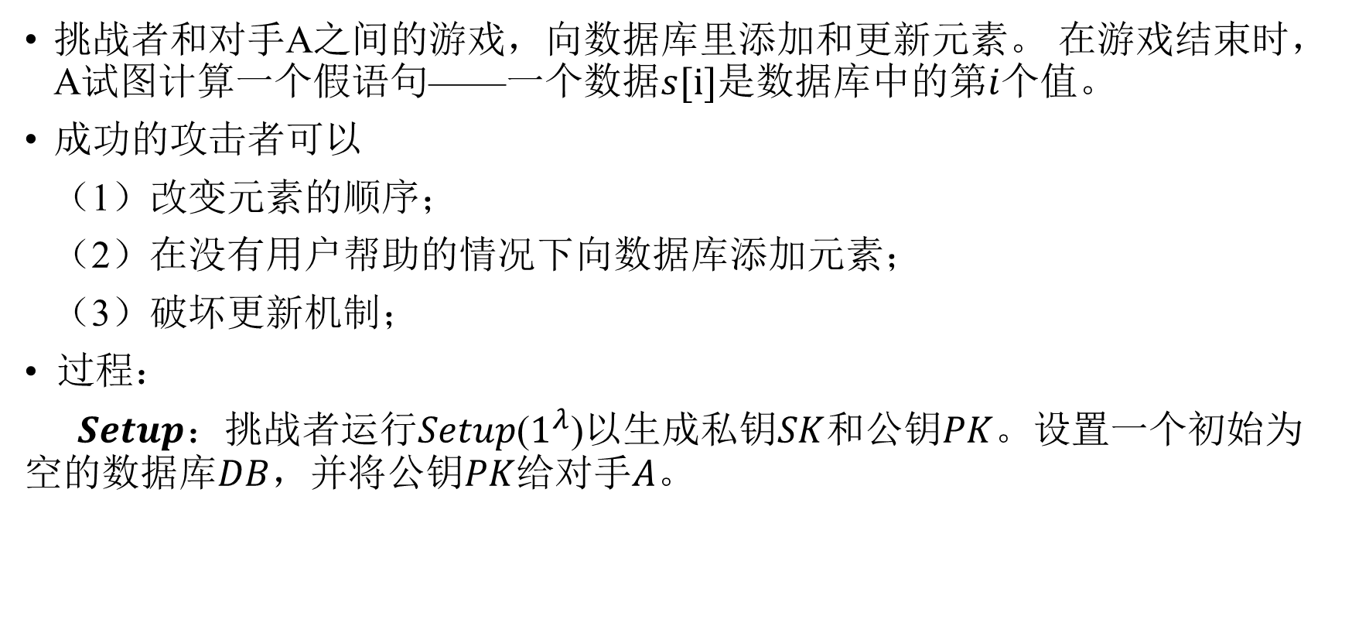
西安邮电大学
XI'AN UNIVERSITY OF POSTS & TELECOMMUNICATIONS
VDS的安全性定义
挑战者和对手A之间的游戏，向数据库里添加和更新元素。 在游戏结束时，A试图计算一个假语句——一个数据$s[i]$是数据库中的第$i$个值。
成功的攻击者可以
（1）改变元素的顺序；
（2）在没有用户帮助的情况下向数据库添加元素；
（3）破坏更新机制；
• 过程：
$Setup$：挑战者运行$Setup$($1^{λ}$)以生成私钥$SK$和公钥$PK$。设置一个初始为空的数据库$DB$，并将公钥$PK$给对手$A$。

Slide 13
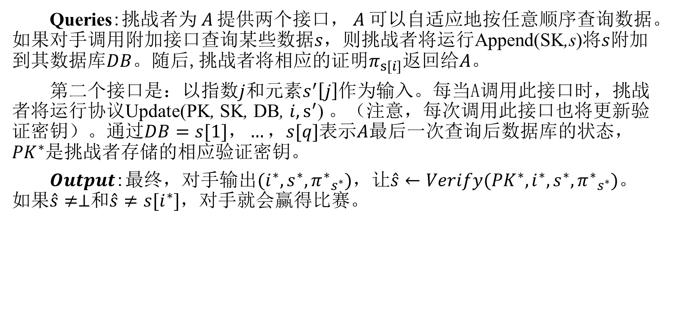
西安邮电大学
XI'AN UNIVERSITY OF POSTS & TELECOMMUNICATIONS
VDS的安全性定义
Queries:挑战者为$A$提供两个接口，$A$可以自适应地按任意顺序查询数据。 如果对手调用附加接口查询某些数据$s$，则挑战者将运行Append(SK,s)将$s$附加到其数据库$DB$。随后,挑战者将相应的证明$π_{s[i]}$返回给$A$。
第二个接口是：以指数$j$和元素$s^{′}\left[j\right]$作为输入。每当A调用此接口时，挑战者将运行协议Update(PK, SK, DB, $i,s^{′}$) 。（注意，每次调用此接口也将更新验证密钥）。通过$DB=s[1]，…，s[q]$表示$A$最后一次查询后数据库的状态，${PK}^{∗}$是挑战者存储的相应验证密钥。
$Output$:最终，对手输出$(i^{∗},s^{∗},{π^{∗}}_{s^{∗}})$，让$\hat{s}←Verify({PK}^{∗},i^{∗},s^{∗},{π^{∗}}_{s^{∗}})$。如果$\hat{s}≠⊥$和$\hat{s}≠s[i^{∗}]$，对手就会赢得比赛。

Slide 14
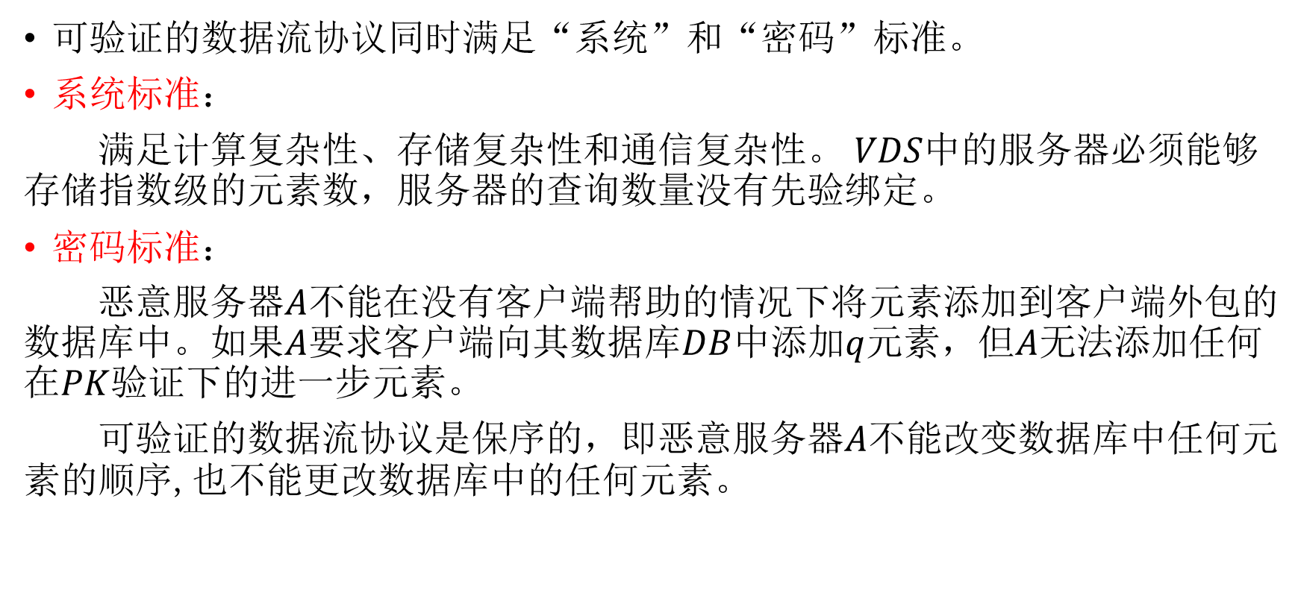
西安邮电大学
XI'AN UNIVERSITY OF POSTS & TELECOMMUNICATIONS
VDS的效率与安全性评价
可验证的数据流协议同时满足“系统”和“密码”标准。
系统标准：
满足计算复杂性、存储复杂性和通信复杂性。 $VDS$中的服务器必须能够存储指数级的元素数，服务器的查询数量没有先验绑定。
密码标准：
恶意服务器$A$不能在没有客户端帮助的情况下将元素添加到客户端外包的数据库中。如果$A$要求客户端向其数据库$DB$中添加$q$元素，但$A$无法添加任何在$PK$验证下的进一步元素。
可验证的数据流协议是保序的，即恶意服务器$A$不能改变数据库中任何元素的顺序,也不能更改数据库中的任何元素。

Slide 15
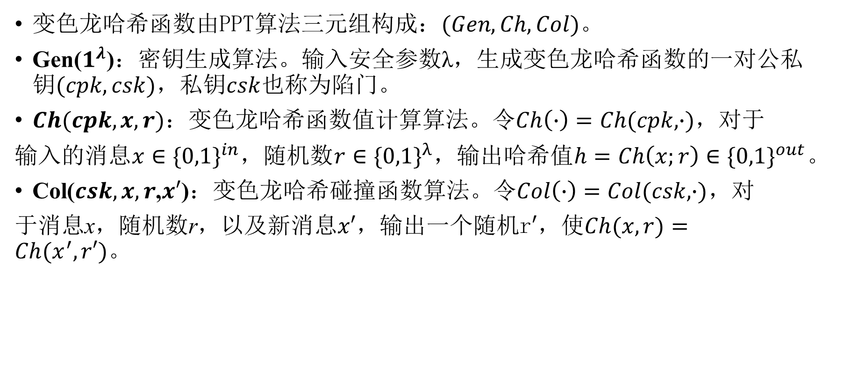
西安邮电大学
XI'AN UNIVERSITY OF POSTS & TELECOMMUNICATIONS
变色龙哈希函数
变色龙哈希函数由PPT算法三元组构成：$(Gen,Ch,Col)$。
Gen($1^{λ}$)：密钥生成算法。输入安全参数λ，生成变色龙哈希函数的一对公私钥$(cpk,csk)$，私钥$csk$也称为陷门。
$Ch(cpk,x,r)$：变色龙哈希函数值计算算法。令$Ch\left(∙\right)=Ch(cpk,∙)$，对于
输入的消息$x∈\{0,1\}^{in}$，随机数$r∈\{0,1\}^{λ}$，输出哈希值$h=Ch\left(x;r\right)∈\{0,1\}^{out}$。
Col($csk,x,r$,$x′$)：变色龙哈希碰撞函数算法。令$Col\left(∙\right)=Col(csk,∙)$，对
于消息x，随机数r，以及新消息$x′$，输出一个随机r$′$，使$Ch(x,r)=Ch(x^{′},r′)。$

Slide 16

西安邮电大学
XI'AN UNIVERSITY OF POSTS & TELECOMMUNICATIONS
变色龙哈希函数
变色龙哈希函数具有下面基本性质：
(1)抗碰撞性
(2)陷门碰撞性
(3)均匀性。对于给定的两消息x$，x′$，哈希值$Ch(x,r)$和$Ch(x′，r′)$的概率分布在计算上是不可区分的，其中r和$r′$是随机数。

Slide 17
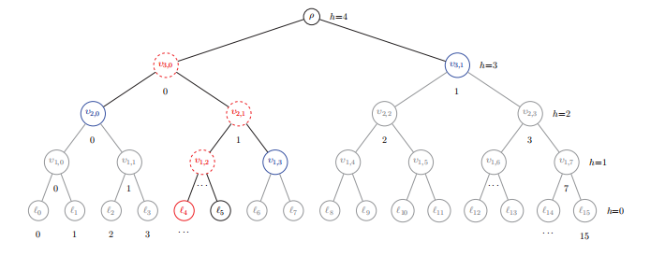

西安邮电大学
XI'AN UNIVERSITY OF POSTS & TELECOMMUNICATIONS
CAT概念
在VDS协议中使用变色龙身份验证树(CAT)的技术。CAT是一种身份验证树，它能够对$2^{D}$叶的指数级数进行身份验证，其中$D=poly（λ），$陷门的所有者可以根据需要对新元素进行身份验证，而无需预先计算或重新计算所有其他叶子。

Slide 18
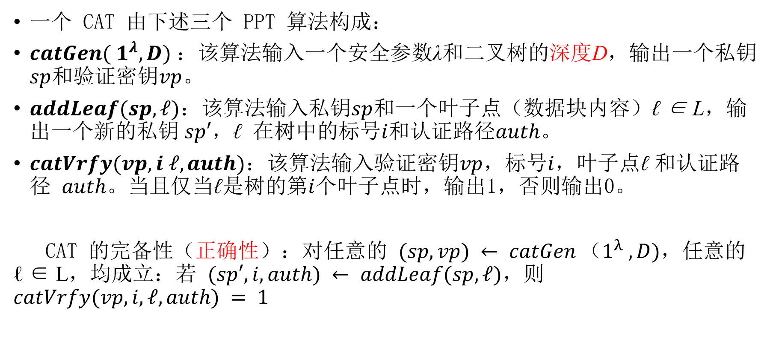
西安邮电大学
XI'AN UNIVERSITY OF POSTS & TELECOMMUNICATIONS
CAT的形式化定义
一个 CAT 由下述三个 PPT 算法构成：
$catGen( 1^{λ}, D)$：该算法输入一个安全参数λ和二叉树的深度D，输出一个私钥 $sp$和验证密钥$vp$。
$addLeaf(sp, ℓ)$：该算法输入私钥$sp$和一个叶子点（数据块内容）ℓ ∈ L，输出一个新的私钥 $sp′$，ℓ 在树中的标号$i$和认证路径$auth$。
$catVrfy(vp, i ℓ, auth)：$该算法输入验证密钥$vp$，标号$i$，叶子点ℓ 和认证路径 $auth$。当且仅当ℓ是树的第$i$个叶子点时，输出1，否则输出0。
CAT 的完备性（正确性）：对任意的 $(sp, vp) ← catGen （1^{λ} ,D)$，任意的 ℓ ∈ L，均成立：若 $(sp′, i, auth) ← addLeaf(sp, ℓ)，$则 $catVrfy(vp, i, ℓ, auth) = 1$

Slide 19
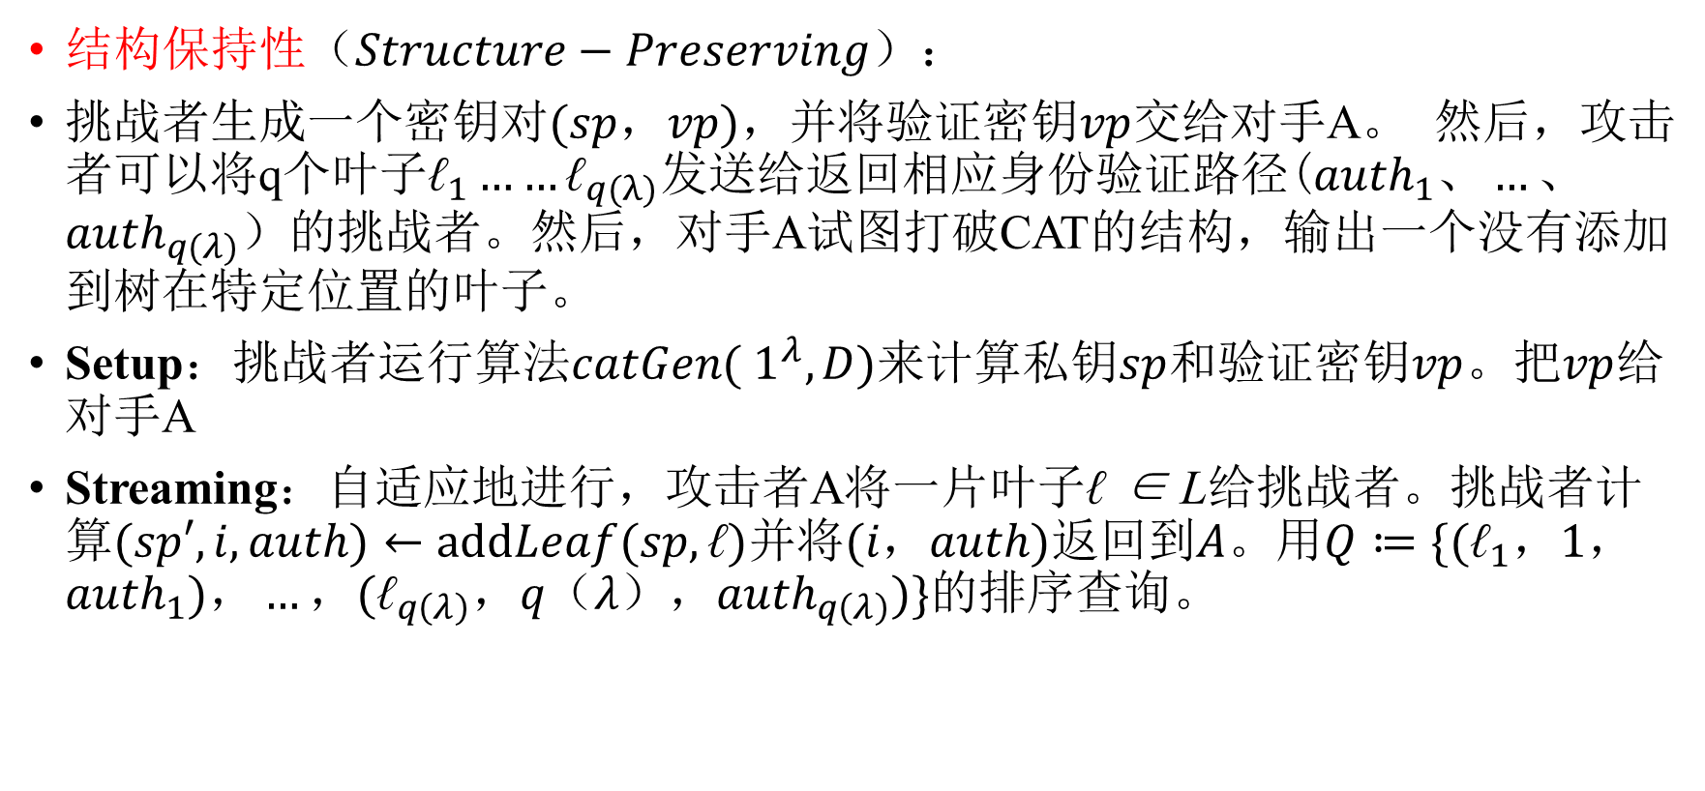
西安邮电大学
XI'AN UNIVERSITY OF POSTS & TELECOMMUNICATIONS
CAT的安全性定义
结构保持性（$Structure−Preserving$）：
挑战者生成一个密钥对$(sp，vp)$，并将验证密钥$vp$交给对手A。 然后，攻击者可以将q个叶子${\text{ℓ}}_{1}……{\text{ℓ}}_{q(λ)}$发送给返回相应身份验证路径(${auth}_{1}、…、{auth}_{q(λ)}$）的挑战者。然后，对手A试图打破CAT的结构，输出一个没有添加到树在特定位置的叶子。
Setup：挑战者运行算法$catGen( 1^{λ}, D)$来计算私钥$sp$和验证密钥$vp$。把$vp$给对手A
Streaming：自适应地进行，攻击者A将一片叶子ℓ ∈ L给挑战者。挑战者计算$(sp′,i,auth)←addLeaf(sp,\text{ℓ})$并将$(i，auth)$返回到$A$。用$Q≔\{({\text{ℓ}}_{1}，1，{auth}_{1})，…，({\text{ℓ}}_{q\left(λ\right)}，q（λ），{auth}_{q\left(λ\right)})\}$的排序查询。

Slide 20
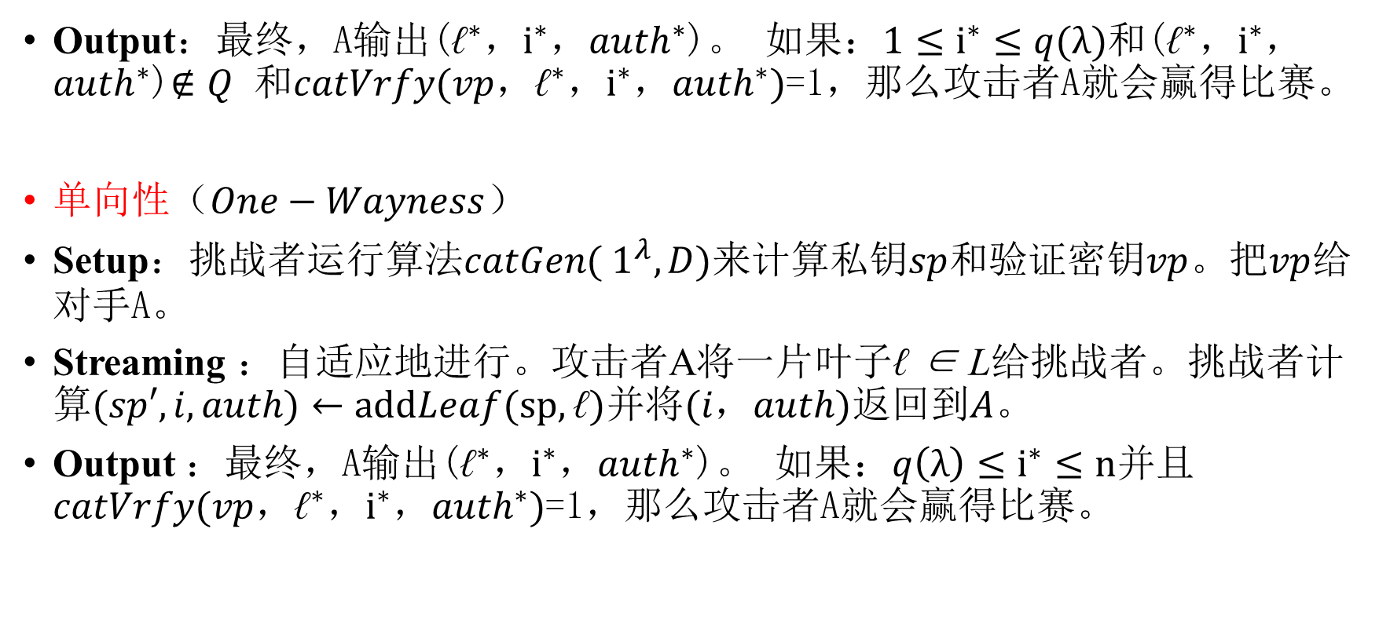
西安邮电大学
XI'AN UNIVERSITY OF POSTS & TELECOMMUNICATIONS
CAT的安全性定义
Output：最终，A输出(${\text{ℓ}}^{∗}$，$i^{∗}$，${auth}^{∗}$)。 如果：$1≤i^{∗}≤q(λ)$和(${\text{ℓ}}^{∗}$，$i^{∗}$，${auth}^{∗}$)$∉Q$ 和$catVrfy(vp，{\text{ℓ}}^{∗}\text{，}i^{∗}，{auth}^{∗})$=1，那么攻击者A就会赢得比赛。
单向性（$One−Wayness$）
Setup：挑战者运行算法$catGen( 1^{λ}, D)$来计算私钥$sp$和验证密钥$vp$。把$vp$给对手A。
Streaming ：自适应地进行。攻击者A将一片叶子ℓ ∈ L给挑战者。挑战者计算$(sp′,i,auth)←addLeaf(sp,\text{ℓ})$并将$(i，auth)$返回到$A$。
Output ：最终，A输出(${\text{ℓ}}^{∗}$，$i^{∗}$，${auth}^{∗}$)。 如果：$q\left(λ\right)≤i^{∗}≤n$并且$catVrfy(vp，{\text{ℓ}}^{∗}\text{，}i^{∗}，{auth}^{∗})$=1，那么攻击者A就会赢得比赛。

Slide 21
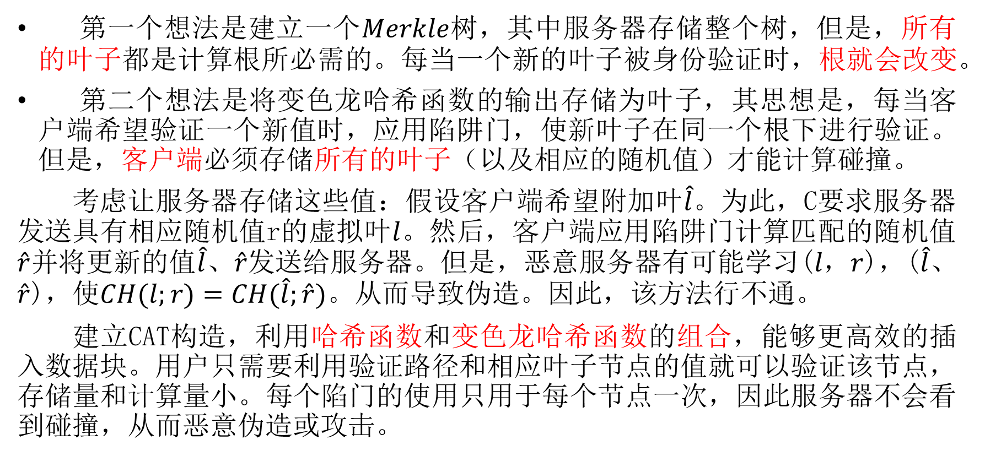
西安邮电大学
XI'AN UNIVERSITY OF POSTS & TELECOMMUNICATIONS
CAT的构造
第一个想法是建立一个$Merkle$树，其中服务器存储整个树，但是，所有的叶子都是计算根所必需的。每当一个新的叶子被身份验证时，根就会改变。
第二个想法是将变色龙哈希函数的输出存储为叶子，其思想是，每当客户端希望验证一个新值时，应用陷阱门，使新叶子在同一个根下进行验证。但是，客户端必须存储所有的叶子（以及相应的随机值）才能计算碰撞。
考虑让服务器存储这些值：假设客户端希望附加叶$\hat{l}$。为此，C要求服务器 发送具有相应随机值r的虚拟叶$l$。然后，客户端应用陷阱门计算匹配的随机值$\hat{r}$并将更新的值$\hat{l}、\hat{r}$发送给服务器。但是，恶意服务器有可能学习($l，r$)，($\hat{l}、\hat{r}$)，使$CH(l;r)=CH(\hat{l};\hat{r})$。从而导致伪造。因此，该方法行不通。
建立CAT构造，利用哈希函数和变色龙哈希函数的组合，能够更高效的插入数据块。用户只需要利用验证路径和相应叶子节点的值就可以验证该节点，存储量和计算量小。每个陷门的使用只用于每个节点一次，因此服务器不会看到碰撞，从而恶意伪造或攻击。

Slide 22
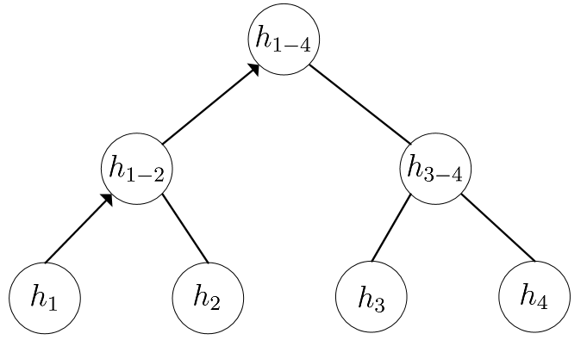
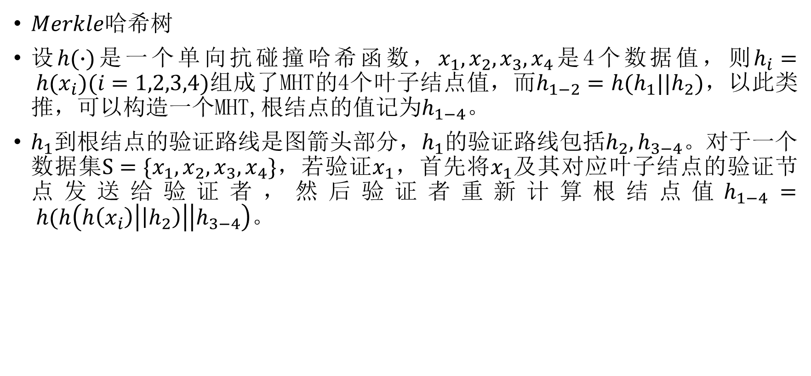
西安邮电大学
XI'AN UNIVERSITY OF POSTS & TELECOMMUNICATIONS
CAT的构造
$Merkle$哈希树
设$h(∙)$是一个单向抗碰撞哈希函数，$x_{1},x_{2},x_{3},x_{4}$是4个数据值，则$h_{i}= h(x_{i})(i=1,2,3,4)$组成了MHT的4个叶子结点值，而$h_{1−2}=h(h_{1}||h_{2})$，以此类推，可以构造一个MHT,根结点的值记为$h_{1−4}$。
$h_{1}$到根结点的验证路线是图箭头部分，$h_{1}$的验证路线包括$h_{2},h_{3−4}。$对于一个数据集$S=\{x_{1},x_{2},x_{3},x_{4}\}$，若验证$x_{1}$，首先将$x_{1}$及其对应叶子结点的验证节点发送给验证者，然后验证者重新计算根结点值$h_{1−4} = h(h\left(h\left(x_{i}\right)\left|\left|h_{2}\right)\right| | h_{3−4}\right)$。

Slide 23

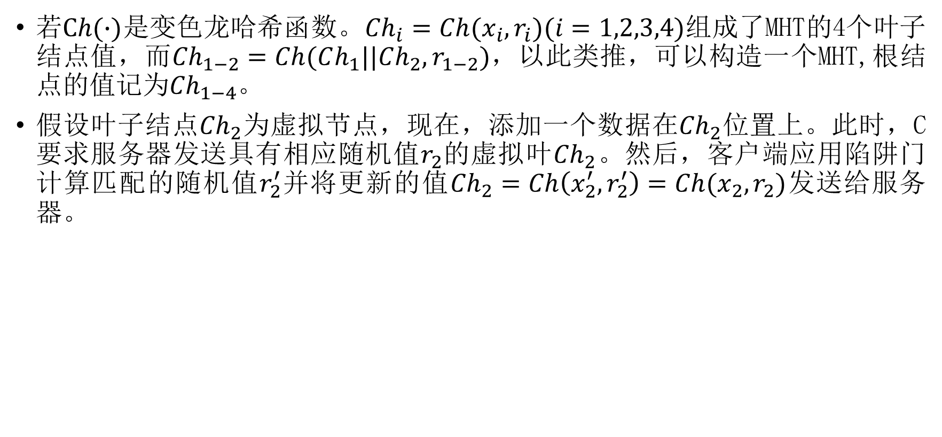
西安邮电大学
XI'AN UNIVERSITY OF POSTS & TELECOMMUNICATIONS
CAT的构造
若$Ch(∙)$是变色龙哈希函数。${Ch}_{i}=Ch(x_{i},r_{i})(i=1,2,3,4)$组成了MHT的4个叶子结点值，而${Ch}_{1−2}=Ch(Ch_{1}||Ch_{2},r_{1−2})$，以此类推，可以构造一个MHT,根结点的值记为${Ch}_{1−4}$。
假设叶子结点${Ch}_{2}$为虚拟节点，现在，添加一个数据${\text{在}Ch}_{2}$位置上。此时，C要求服务器发送具有相应随机值$r_{2}$的虚拟叶${Ch}_{2}$。然后，客户端应用陷阱门计算匹配的随机值$r_{2}^{′}$并将更新的值${Ch}_{2}=Ch\left(x_{2}^{′},r_{2}^{′}\right)=Ch(x_{2},r_{2})$发送给服务器。

Slide 24
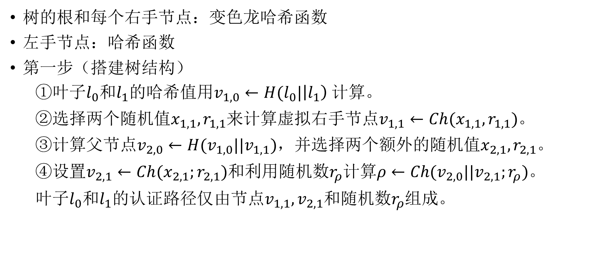
西安邮电大学
XI'AN UNIVERSITY OF POSTS & TELECOMMUNICATIONS
CAT的构造
树的根和每个右手节点：变色龙哈希函数
左手节点：哈希函数
第一步（搭建树结构）
①叶子$l_{0}$和$l_{1}$的哈希值用$v_{1,0}←H(l_{0}|\left|l_{1}\right) 计算。$
②选择两个随机值$x_{1,1},r_{1,1}$来计算虚拟右手节点$v_{1,1}←Ch(x_{1,1},r_{1,1})$。
③计算父节点$v_{2,0}←H(v_{1,0}||v_{1,1})$，并选择两个额外的随机值$x_{2,1},r_{2,1}$。
④设置$v_{2,1}←Ch(x_{2,1};r_{2,1})$和利用$\text{随机数}r_{ρ}计算ρ←Ch(v_{2,0}||v_{2,1};r_{ρ})$。
叶子$l_{0}$和$l_{1}$的认证路径仅由节点$v_{1,1},v_{2,1}$和随机数$r_{ρ}$组成。

Slide 25
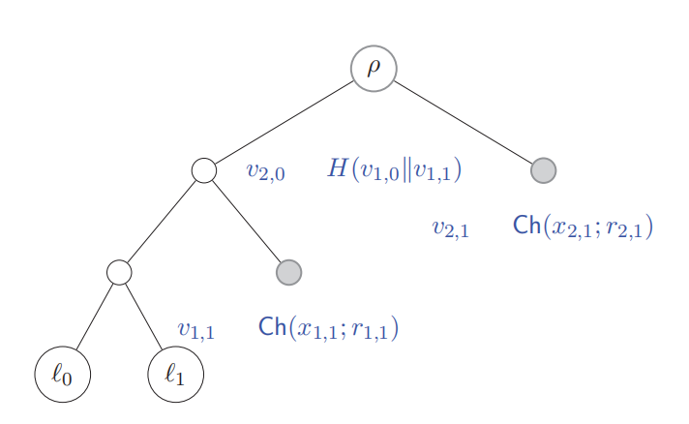
西安邮电大学
XI'AN UNIVERSITY OF POSTS & TELECOMMUNICATIONS
CAT的构造
例子

Slide 26
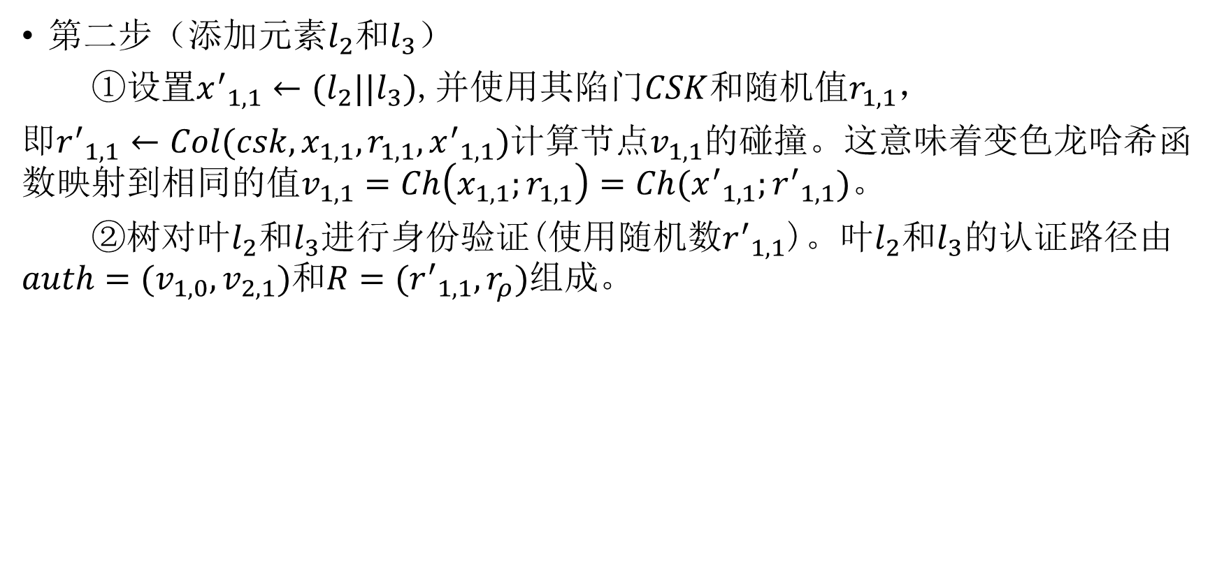
西安邮电大学
XI'AN UNIVERSITY OF POSTS & TELECOMMUNICATIONS
CAT的构造
第二步（添加元素$l_{2}$和$l_{3}$）
①设置${x^{′}}_{1,1}←(l_{2}||l_{3})$,并使用其陷门$CSK$和随机值$r_{1,1}$，
即${r^{′}}_{1,1}←Col(csk,x_{1,1},r_{1,1},{x^{′}}_{1,1})$计算节点$v_{1,1}$的碰撞。这意味着变色龙哈希函数映射到相同的值$v_{1,1}=Ch\left(x_{1,1};r_{1,1}\right)=Ch({x^{′}}_{1,1};{r^{′}}_{1,1})$。
②树对叶$l_{2}$和$l_{3}$进行身份验证(使用随机数${r^{′}}_{1,1}$)。叶$l_{2}$和$l_{3}$的认证路径由$auth=(v_{1,0},v_{2,1})$和$R=({r^{′}}_{1,1},r_{ρ})$组成。

Slide 27
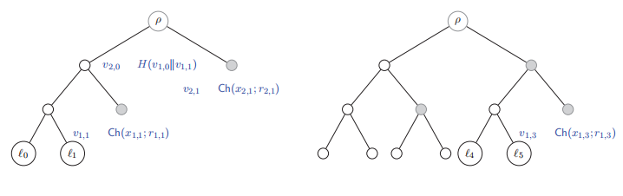
西安邮电大学
XI'AN UNIVERSITY OF POSTS & TELECOMMUNICATIONS
CAT的构造
例子

Slide 28
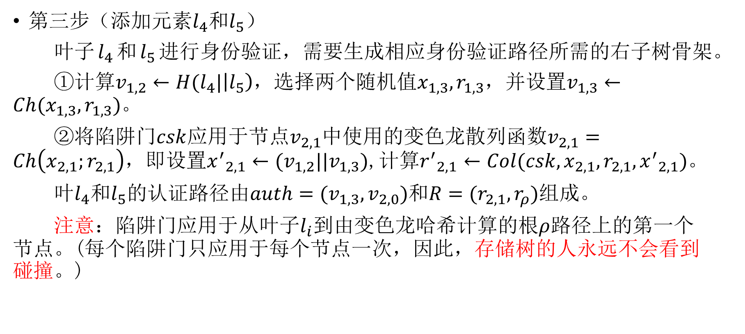
西安邮电大学
XI'AN UNIVERSITY OF POSTS & TELECOMMUNICATIONS
CAT的构造
第三步（添加元素$l_{4}$和$l_{5}$）
叶子$l_{4}$和$l_{5}$进行身份验证，需要生成相应身份验证路径所需的右子树骨架。
①计算$v_{1,2}←H(l_{4}|\left|l_{5}\right)$，选择两个随机值$x_{1,3},r_{1,3}$，并设置$v_{1,3}←Ch(x_{1,3},r_{1,3})$。
②将陷阱门$csk$应用于节点$v_{2,1}$中使用的变色龙散列函数$v_{2,1}=Ch\left(x_{2,1};r_{2,1}\right)$，即设置${x^{′}}_{2,1}←(v_{1,2}||v_{1,3})$,计算${r^{′}}_{2,1}←Col(csk,x_{2,1},r_{2,1},{x^{′}}_{2,1})$。
叶$l_{4}$和$l_{5}$的认证路径由$auth=(v_{1,3},v_{2,0})$和$R=(r_{2,1},r_{ρ})$组成。
注意：陷阱门应用于从叶子$l_{i}$到由变色龙哈希计算的根$ρ$路径上的第一个节点。(每个陷阱门只应用于每个节点一次，因此，存储树的人永远不会看到碰撞。)

Slide 29
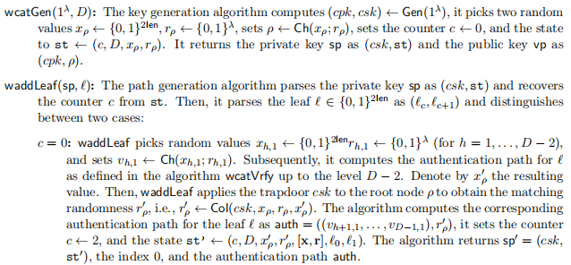
西安邮电大学
XI'AN UNIVERSITY OF POSTS & TELECOMMUNICATIONS
CAT的构造

Slide 30
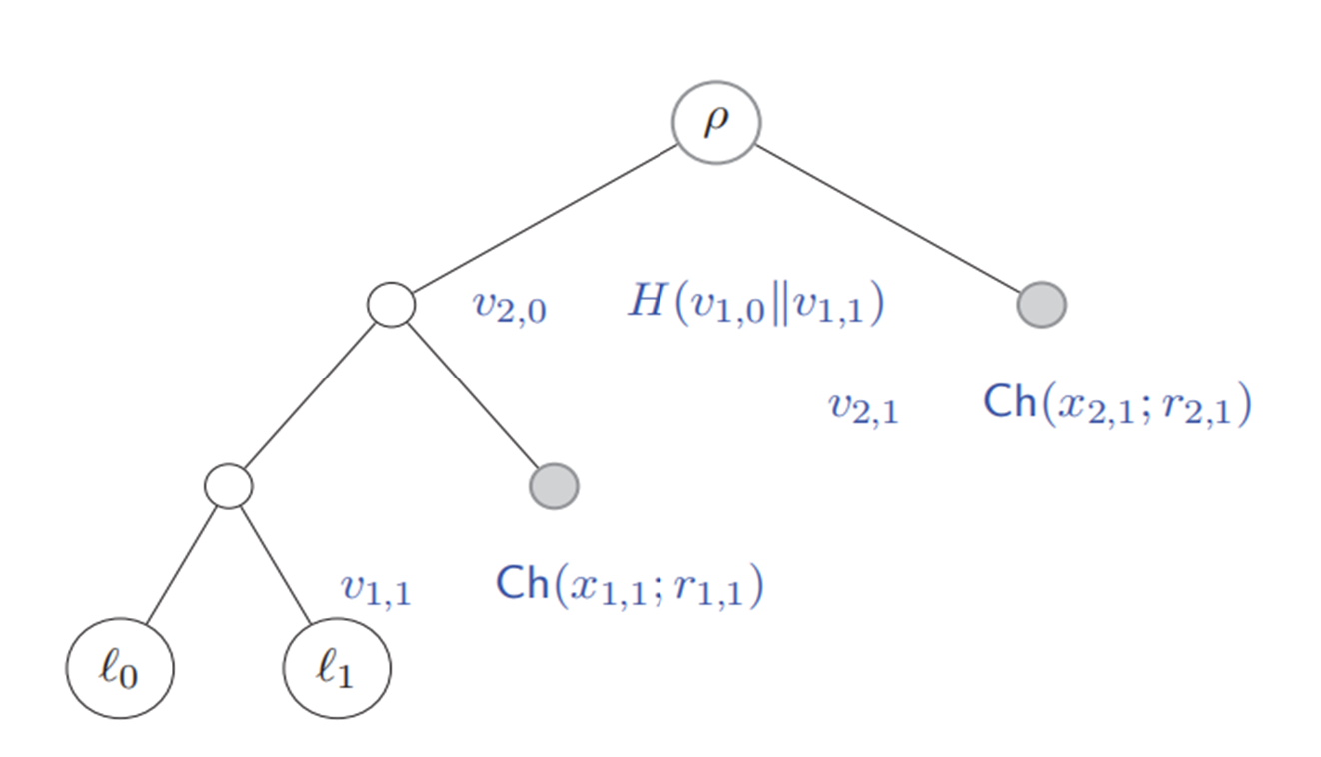
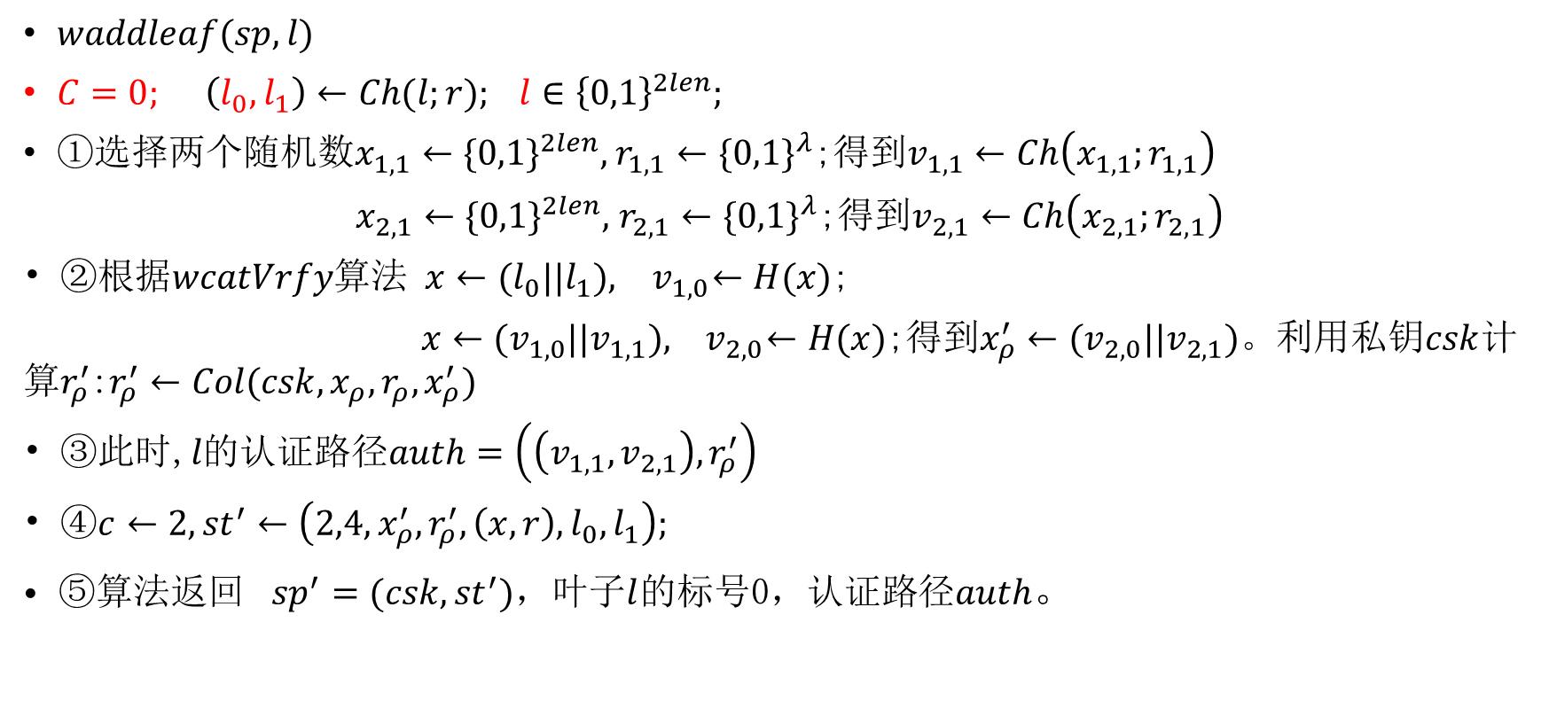
西安邮电大学
XI'AN UNIVERSITY OF POSTS & TELECOMMUNICATIONS
CAT的构造
$waddleaf(sp,l)$
$C=0; \left(l_{0},l_{1}\right)←Ch(l;r); l∈{\left\{0,1\right\}}^{2len};$
①选择两个随机数$x_{1,1}←{\{0,1\}}^{2len},$ $r_{1,1}←{\{0,1\}}^{λ}$;得到$v_{1,1}←Ch\left(x_{1,1};r_{1,1}\right)$
$x_{2,1}←{\{0,1\}}^{2len},$ $r_{2,1}←{\{0,1\}}^{λ}$;得到$v_{2,1}←Ch\left(x_{2,1};r_{2,1}\right)$
• ②根据$wcatVrfy$算法 $x←{(l}_{0}||l_{1}),{ v}_{1,0}←H(x)$;
$x←{(v}_{1,0}||v_{1,1}),{ v}_{2,0}←H(x)$;得到$x_{ρ}^{′}←(v_{2,0}||v_{2,1})。$利用私钥$csk$计 算$r_{ρ}^{′}$:$r_{ρ}^{′}←Col(csk,x_{ρ},r_{ρ},x_{ρ}^{′})$
• ③此时,$l的$认证路径$auth=\left(\left(v_{1,1},v_{2,1}\right),r_{ρ}^{′}\right)$
• ④$c←2,{st}^{′}←\left(2,4,x_{ρ}^{′},r_{ρ}^{′},\left(x,r\right),l_{0},l_{1}\right);$
• ⑤算法返回 ${sp}^{′}=(csk,{st}^{′})$，叶子$l$的标号0，认证路径$auth$。

Slide 31
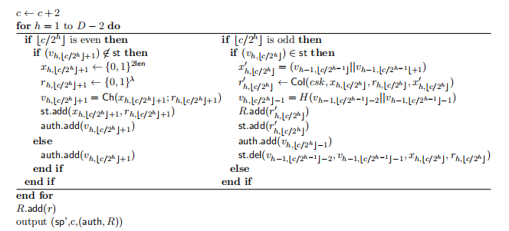
西安邮电大学
XI'AN UNIVERSITY OF POSTS & TELECOMMUNICATIONS
CAT的构造

Slide 32
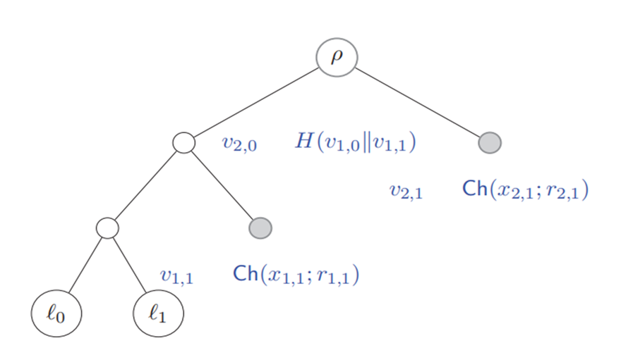
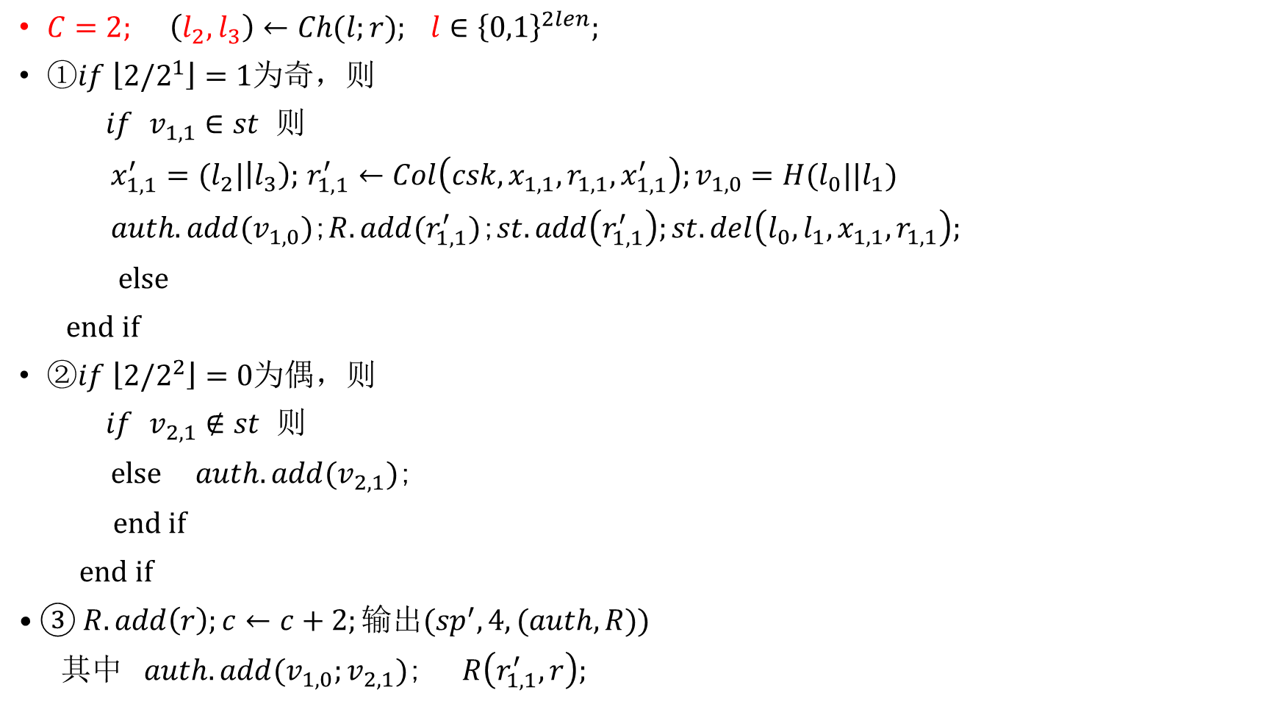
西安邮电大学
XI'AN UNIVERSITY OF POSTS & TELECOMMUNICATIONS
CAT的构造
$C=2; \left(l_{2},l_{3}\right)←Ch(l;r); l∈{\left\{0,1\right\}}^{2len};$
①$if \left\lfloor 2/2^{1}\right\rfloor =1为$奇，则
$if$ $v_{1,1}∈st$ 则
$x_{1,1}^{′}=(l_{2}|\left|l_{3}\right);$ $r_{1,1}^{′}←Col\left(csk,x_{1,1},r_{1,1},x_{1,1}^{′}\right);v_{1,0}=H(l_{0}||l_{1})$
$auth.add(v_{1,0})$;$R.add(r_{1,1}^{′})$;$st.add\left(r_{1,1}^{′}\right);st.del\left(l_{0},l_{1},x_{1,1},r_{1,1}\right);$
else
end if
②$if \left\lfloor 2/2^{2}\right\rfloor =0为偶$，则
$if$ $v_{2,1}∉st$ 则
else $auth.add(v_{2,1})$;
end if
end if
• ③ $R.add\left(r\right);c←c+2;输出({sp}^{′},4,(auth,R))$
其中 $auth.add(v_{1,0};v_{2,1})$; $R\left(r_{1,1}^{′},r\right);$

Slide 33
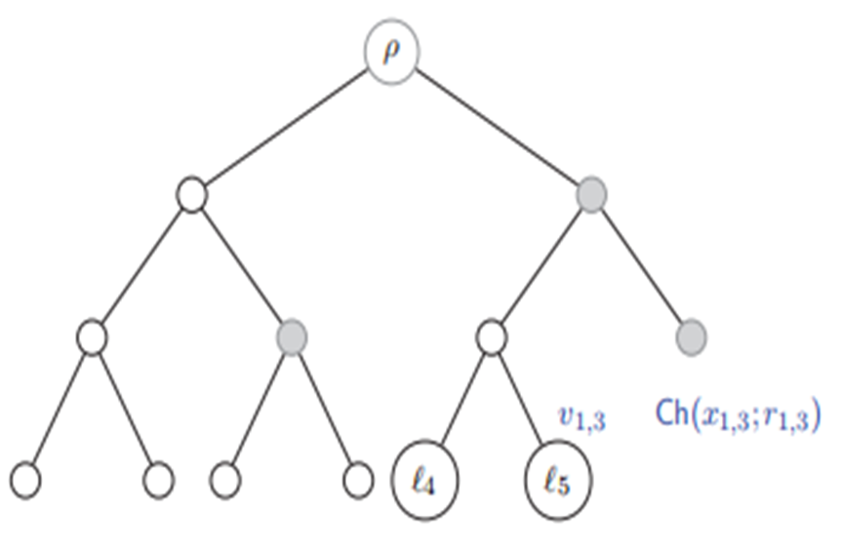
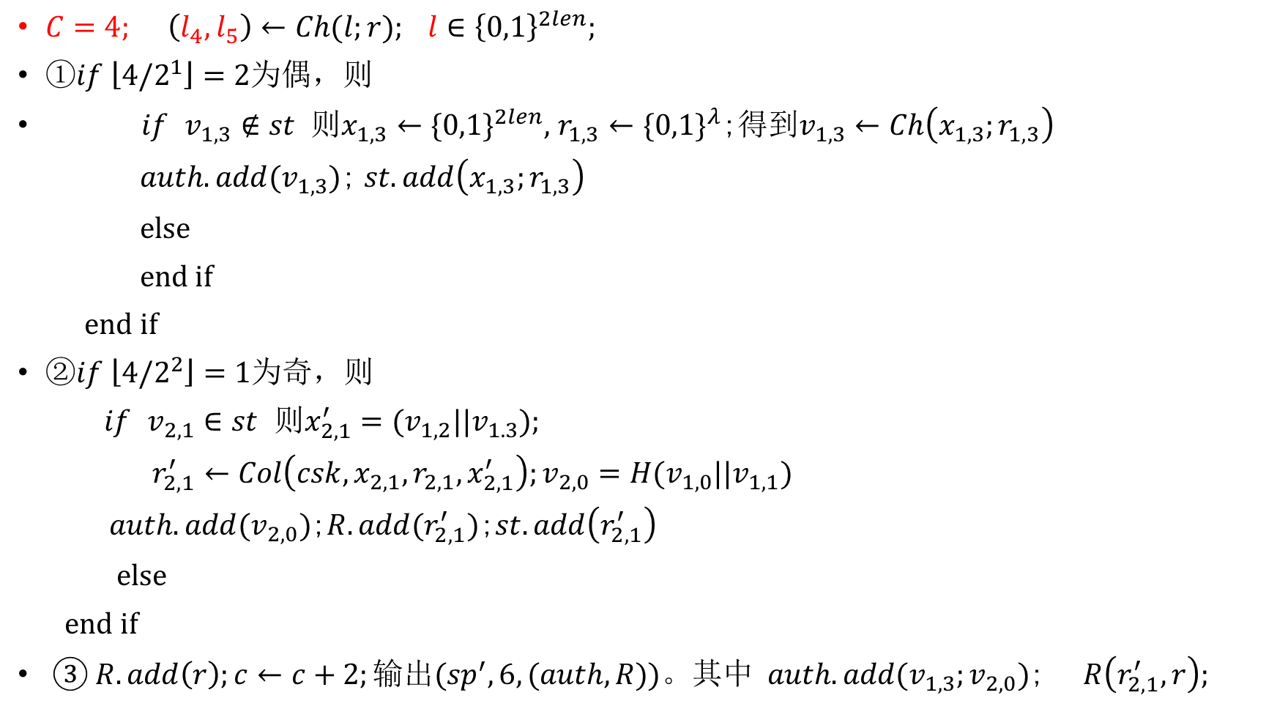
西安邮电大学
XI'AN UNIVERSITY OF POSTS & TELECOMMUNICATIONS
CAT的构造
$C=4; \left(l_{4},l_{5}\right)←Ch(l;r); l∈{\left\{0,1\right\}}^{2len};$
①$if \left\lfloor 4/2^{1}\right\rfloor =2为偶\text{，则}$
$if$ $v_{1,3}∉st$ 则$x_{1,3}←{\{0,1\}}^{2len},$ $r_{1,3}←{\{0,1\}}^{λ}$;得到$v_{1,3}←Ch\left(x_{1,3};r_{1,3}\right)$
$auth.add(v_{1,3})$;$st.add\left(x_{1,3};r_{1,3}\right)$
else
end if
end if
②$if \left\lfloor 4/2^{2}\right\rfloor =1为$奇，则
$if$ $v_{2,1}∈st$ 则$x_{2,1}^{′}=(v_{1,2}||v_{1.3});$
$r_{2,1}^{′}←Col\left(csk,x_{2,1},r_{2,1},x_{2,1}^{′}\right);v_{2,0}=H(v_{1,0}||v_{1,1})$
$auth.add(v_{2,0})$;$R.add(r_{2,1}^{′})$;$st.add\left(r_{2,1}^{′}\right)$
else
end if
③ $R.add\left(r\right);c←c+2;输出({sp}^{′},6,(auth,R))$。其中$auth.add(v_{1,3};v_{2,0})$; $R\left(r_{2,1}^{′},r\right);$

Slide 34
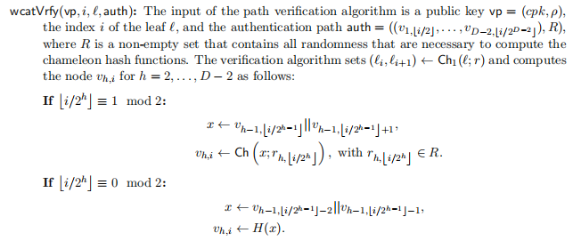
西安邮电大学
XI'AN UNIVERSITY OF POSTS & TELECOMMUNICATIONS
CAT的构造

Slide 35

西安邮电大学
XI'AN UNIVERSITY OF POSTS & TELECOMMUNICATIONS
CAT的构造
$wcatVrfy(vp,i,l,auth)$
$vp=\left(cpk,ρ\right); l的标号i ; auth=\left(v_{1,j_{1} },……v_{D−2,j_{D−2} }\right); R$
$l的标号0 ; auth=\left(v_{1,1 },v_{2,1 }\right);R=r_{ρ}^{′}$
①$\left(l_{0},l_{1}\right)←Ch(l;r); l∈{\left\{0,1\right\}}^{2len};$
• ② $If\left\lfloor 0/2^{1}\right\rfloor ≡0 mod 2 ;$
$x←l_{0}||l_{1} ; v_{1,0}←H(x)$
$If\left\lfloor 0/2^{2}\right\rfloor ≡0 mod 2 ;$
$x←v_{1,0}||v_{1,1} ; v_{2,0}←H(x)$
• ④ $\hat{ρ}←Ch(v_{2,0}||v_{2,1};r_{ρ}^{′})$
• ⑤ $\hat{ρ}=ρ$;验证成功

Slide 36

西安邮电大学
XI'AN UNIVERSITY OF POSTS & TELECOMMUNICATIONS
CAT的构造
$wcatVrfy(vp,i,l,auth)$
$vp=\left(cpk,ρ\right); l的标号i ;auth=\left(v_{1,j_{1} },……v_{D−2,j_{D−2} }\right); R$
$l的标号2 ; auth=\left(v_{1,0 },v_{2,1 }\right); R\left(r_{1,1}^{′},r\right);$
①$\left(l_{2},l_{3}\right)←Ch(l;r); l∈{\left\{0,1\right\}}^{2len};$
• ② $If\left\lfloor 2/2^{1}\right\rfloor ≡1 mod 2 ;$
$x←l_{2}||l_{3} ; v_{1,1}←CH(x;r_{1,1}^{′})$
$If\left\lfloor 2/2^{2}\right\rfloor ≡0 mod 2 ;$
$x←v_{1,0}||v_{1,1} ; v_{2,0}←H(x)$
• ③ $\hat{ρ}←Ch(v_{2,0}||v_{2,1};r)$
• ④ $\hat{ρ}=ρ$;验证成功

Slide 37
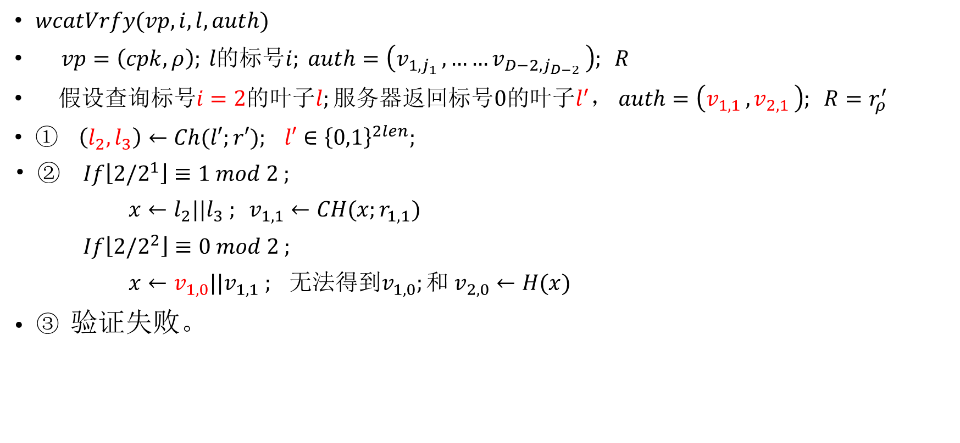
西安邮电大学
XI'AN UNIVERSITY OF POSTS & TELECOMMUNICATIONS
CAT的构造
$wcatVrfy(vp,i,l,auth)$
$vp=\left(cpk,ρ\right); l的标号i; auth=\left(v_{1,j_{1} },……v_{D−2,j_{D−2} }\right); R$
假设$查询标号i=2的叶子l;服务器返回标号0的叶子l^{′}， auth=\left(v_{1,1 },v_{2,1 }\right); R=r_{ρ}^{′}$
①$\left(l_{2},l_{3}\right)←Ch(l′;r′); l′∈{\left\{0,1\right\}}^{2len};$
• ② $If\left\lfloor 2/2^{1}\right\rfloor ≡1 mod 2 ;$
$x←l_{2}||l_{3} ; v_{1,1}←CH(x;r_{1,1})$
$If\left\lfloor 2/2^{2}\right\rfloor ≡0 mod 2 ;$
$x←v_{1,0}||v_{1,1} ; \text{无法得到}v_{1,0};{和 v}_{2,0}←H(x)$
• ③ 验证失败。

Slide 38
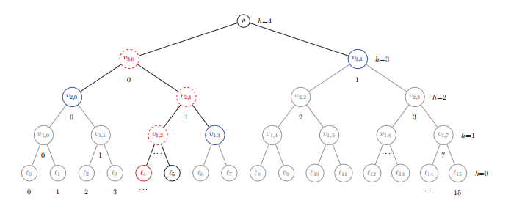
西安邮电大学
XI'AN UNIVERSITY OF POSTS & TELECOMMUNICATIONS
基于CAT的VDS协议

Slide 39
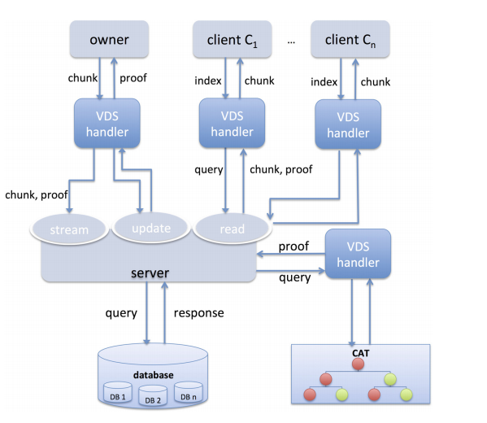
西安邮电大学
XI'AN UNIVERSITY OF POSTS & TELECOMMUNICATIONS
基于CAT的VDS协议

Slide 40
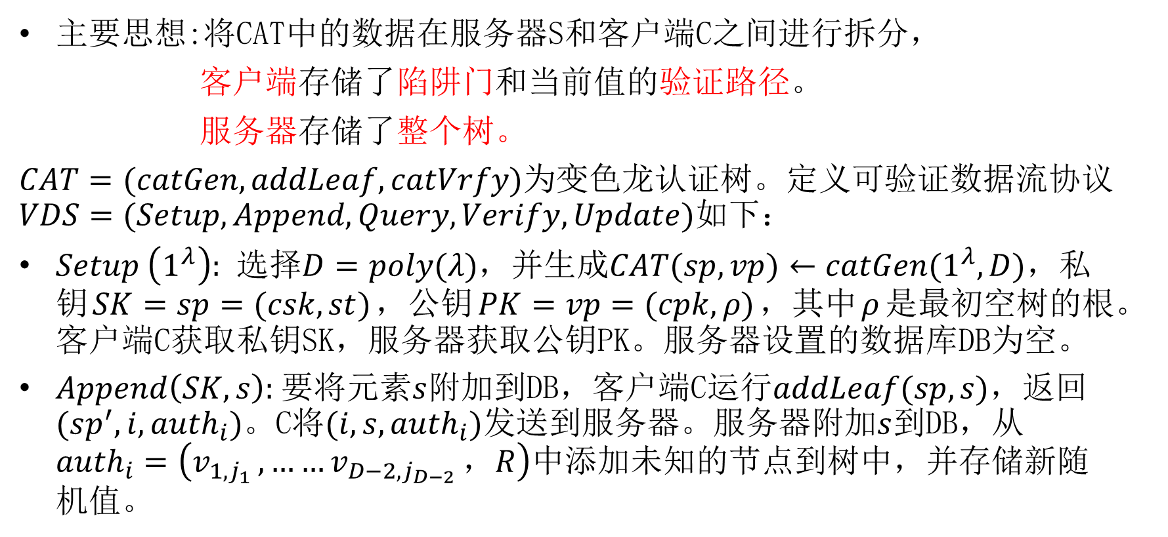
西安邮电大学
XI'AN UNIVERSITY OF POSTS & TELECOMMUNICATIONS
基于CAT的VDS协议
主要思想:将CAT中的数据在服务器S和客户端C之间进行拆分，
客户端存储了陷阱门和当前值的验证路径。
服务器存储了整个树。
$CAT=(catGen,addLeaf,catVrfy)$为变色龙认证树。定义可验证数据流协议$VDS=(Setup,Append,Query,Verify,Update)$如下：
$Setup \left(1^{λ}\right):$ 选择$D=poly(λ)$，并生成$CAT(sp,vp)←catGen(1^{λ},D)$，私钥$SK=sp=(csk,st)$，公钥$PK=vp=(cpk, ρ)$，其中$ρ$是最初空树的根。客户端C获取私钥SK，服务器获取公钥PK。服务器设置的数据库DB为空。
$Append\left(SK,s\right):$要将元素$s$附加到DB，客户端C运行$addLeaf(sp,s)$，返回$(sp^{′},i,{auth}_{i})$。C将$(i,s,{auth}_{i})$发送到服务器。服务器附加$s$到DB，从${auth}_{i}=\left(v_{1,j_{1} },……v_{D−2,j_{D−2} }，R\right)中$添加未知的节点到树中，并存储新随机值。

Slide 41
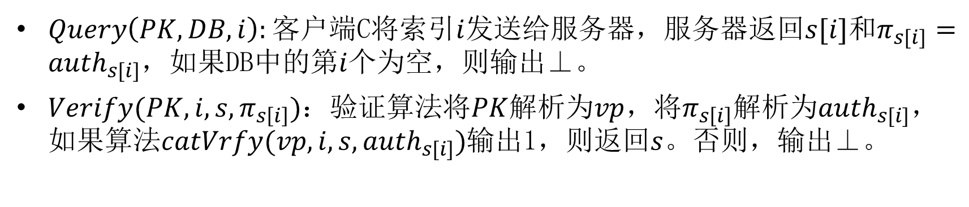
西安邮电大学
XI'AN UNIVERSITY OF POSTS & TELECOMMUNICATIONS
基于CAT的VDS协议
$Query\left(PK,DB,i\right):$客户端C将索引$i$发送给服务器，服务器返回$s[i]$和$π_{s[i]}={auth}_{s[i]}$，如果DB中的第$i$个为空，则输出⊥。
$Verify(PK,i,s,π_{s\left[i\right]})$：验证算法将$PK$解析为$vp$，将$π_{s\left[i\right]}$解析为${auth}_{s[i]}$，如果算法$catVrfy(vp,i,s,{auth}_{s[i]})$输出1，则返回$s$。否则，输出⊥。

Slide 42
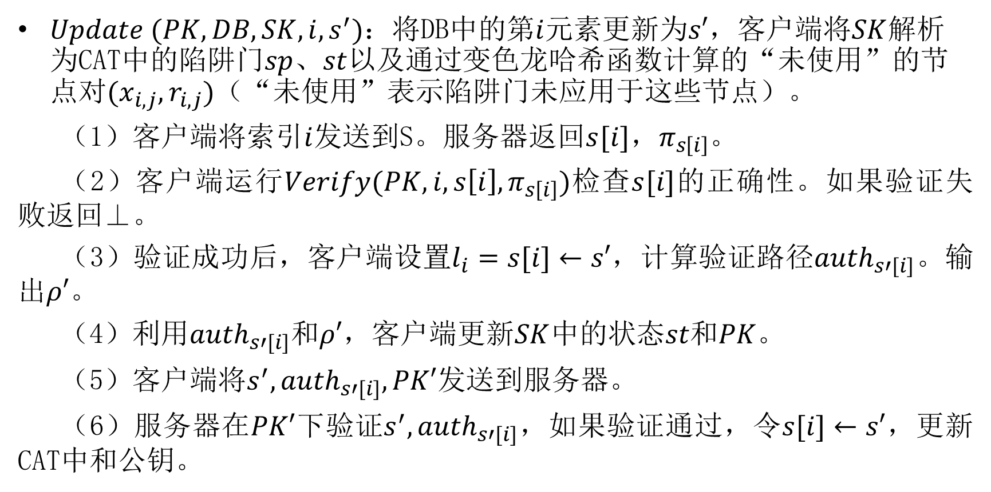
西安邮电大学
XI'AN UNIVERSITY OF POSTS & TELECOMMUNICATIONS
基于CAT的VDS协议
$Update (PK,DB,SK,i,s^{′})$：将DB中的第$i$元素更新为$s′$，客户端将$SK$解析为CAT中的陷阱门$sp$、$st$以及通过变色龙哈希函数计算的“未使用”的节点对$(x_{i,j},r_{i,j})（$“未使用”表示陷阱门未应用于这些节点）。
（1）客户端将索引$i$发送到S。服务器返回$s[i]，π_{s\left[i\right]}$。
（2）客户端运行$Verify(PK,i,s\left[i\right],π_{s\left[i\right]})$检查$s[i]$的正确性。如果验证失败返回⊥。
（3）验证成功后，客户端设置$l_{i}=s[i]←s′$，计算验证路径${auth}_{s′[i]}$。输出$ρ′$。
（4）利用${auth}_{s′[i]}$和$ρ′$，客户端更新$SK$中的状态$st和PK$。
（5）客户端将$s^{′},{auth}_{s′[i]},PK′$发送到服务器。
（6）服务器在$PK′$下验证$s^{′},{auth}_{s′[i]}$，如果验证通过，令$s[i]←s′$，更新CAT中和公钥。

